Slide 1
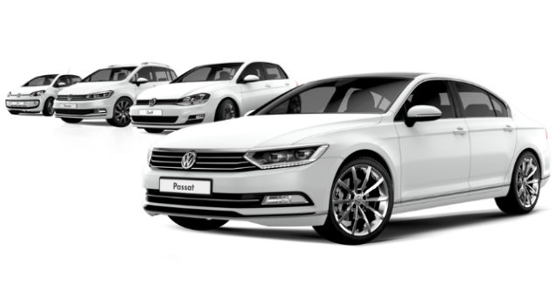
Корпоративний сервіс «АВТОСОЮЗ»
Задоволеність клієнтів і якість сервісу

Slide 2
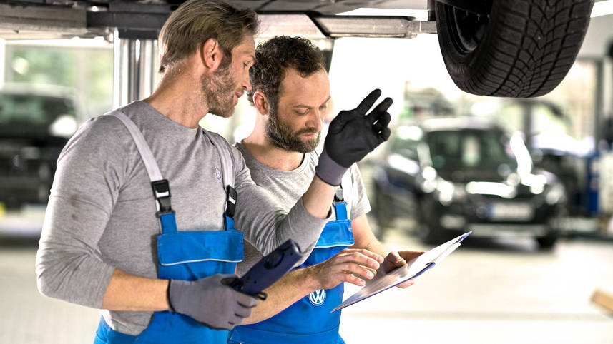
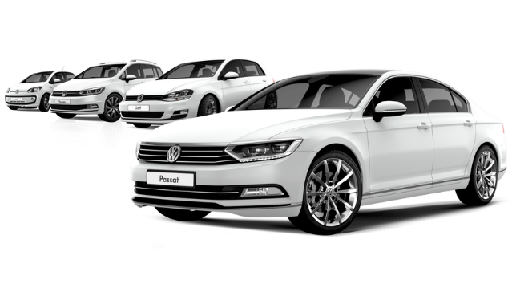
Шлях успіху для вашого парку
Корпоративний сервіс Volkswagen
Утримання бізнесу – непросте завдання. Ось чому добре мати надійного партнера, який повсякчас дбає про вашу мобільність. Дізнайтеся про ексклюзивні послуги й варіанти забезпечення мобільності для вашого автопарку.
Секрет нашого успіху - це згуртована команда однодумців, інноваційний підхід в роботі і щира увага до кожного клієнта.

Slide 3
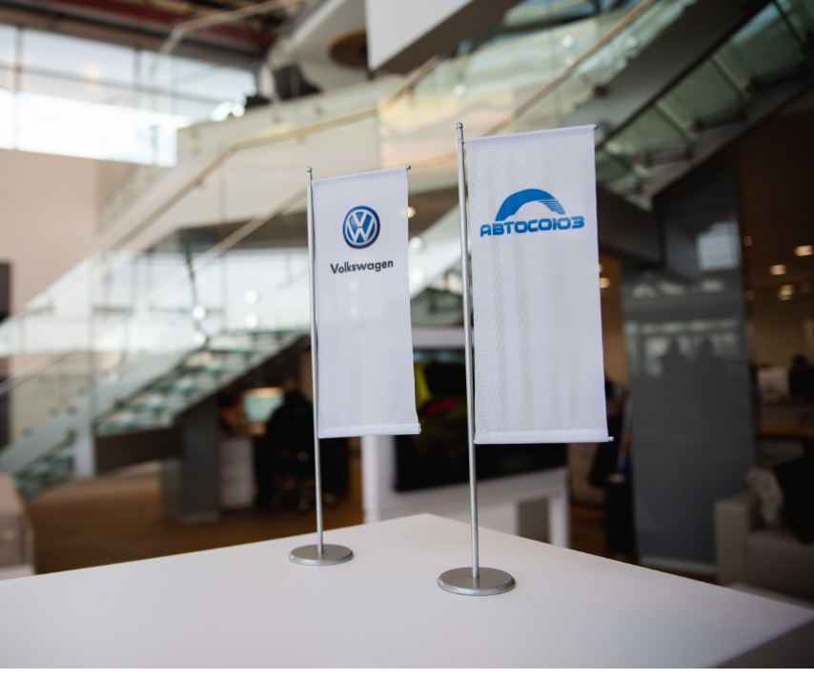
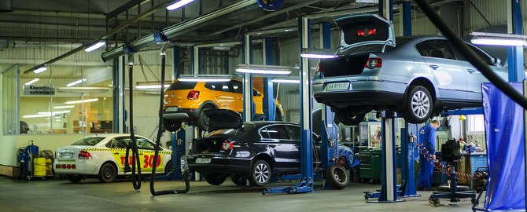
Сервісний центр "АВТОСОЮЗ"
безумовний лідер за кількістю авто, які щомісячно обслуговуються серед всіх сертифікованих СТО Volkswagen в Україні.
Наші сервісні послуги
запорука вашої безтурботної мобільності:
цікаві умови й індивідуальний підхід гарантують
найкращий результат.

Slide 4
Огляд послуг
Мы надаємо надає повний спектр послуг: продаж автомобілей, сервісне обслуговування, продаж і установку запчастин, аксессуарів і додаткового устаткування в межах України.
КОРПОРАТИВНИЙ СЕРВІС
Сервіс на пріоритетних умовах з виділеним під клієнта майстром-приймальником. Проведення контрольного огляду автомобілів з видачею протоколу технічного стану.
КОРПОРАТИВНІ ЦІНИ
Продаж і технічне обслуговування автомобілів за спеціальними цінами з урахуванням корпоративних умов для оптових клієнтів.
КРЕДИТУВАННЯ, ЛІЗИНГ, СТРАХУВАННЯ
Спеціальні корпоративні умови. Страхування по низьким тарифах
і зі знижками з цілодобовою консультаційною підтримкою.
ДИСТАНЦІЙНЕ ВРЕГУЛЮВАННЯ ЗБИТКІВ
Повний супровід Вашого автопарку у разі настання страхової події з документальним оформленням безпосередньо в автосалоні.
TRADE - IN
Викуп старих автомобілів Вашого автопарку при купівлі нових.

Slide 5
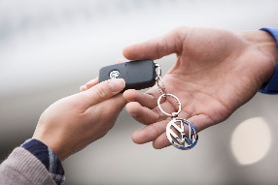
Додаткові послуги для наших клієнтів
ЕКСПРЕС-СЕРВІС VW
Першокласна якість - менш ніж за годину. Бракує часу? Жодних проблем, ми все розуміємо. Наш експрес-сервіс включає різні види перевірок і ремонтів.
Підмінний автомобіль
Послуга «Підмінний автомобіль» допоможе вам не втрачати мобільності, навіть коли один із ваших Volkswagen проходить обслуговування або недоступний з іншої причини, і до того ж без жодної мороки з документами чи бюрократичної тяганини.
Шинний сервіс
Шино-монтаж та сезоне зберігання шин та дисків
Трансфер автомобіля
Просто уявіть: ми забираємо ваш Volkswagen перед
запланованим візитом для технічного обслуговування або ремонту, а потім повертаємо до місця роботи чи додому.

Slide 6
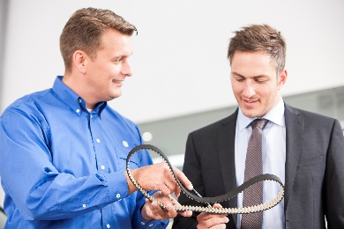
Переваги для вас
Персональний менеджер.
За вами, як корпоративним клієнтом, ми закріпимо постійну контактну особу, яка добре знатиме вашу техніку та її потреби в обслуговуванні.
Швидкі й ефективні процеси.
Ми забезпечуємо швидку й гнучку обробку замовлень і планування візитів у сервісний центр на індивідуальній основі.
Мобільність.
Ми гарантуємо вам підвищений комфорт, адже беремо на себе клопіт щодо владнання формальностей, технічного обслуговування, догляду, ремонтів і забезпечення мобільності. До того ж ви отримуєте регулярні звіти про свій автопарк.
Цілодобова підтримка 24/7
Електрона звітність та документообіг За бажанням ви маєте можливість
подавати звітність в електронному вигляді

Slide 7
Автосалон компанії
Компанія «АВТОСОЮЗ» була заснована 11 лютого 1999 року в м. Києві та зареєстрована на території України.
Відділ продажів компанії є одним з лідерів по реалізації автомобілів Volkswagen в Україні.
Слайд 6/12

Slide 8
Фахове обслуговування задля вашої зручності
Ми подбаємо про збереження вартості техніки, заощадження
витрат і мобільність вашого парку.
Наші фахівці готові виконати роботи будь-якого
рівня складності.

Slide 9
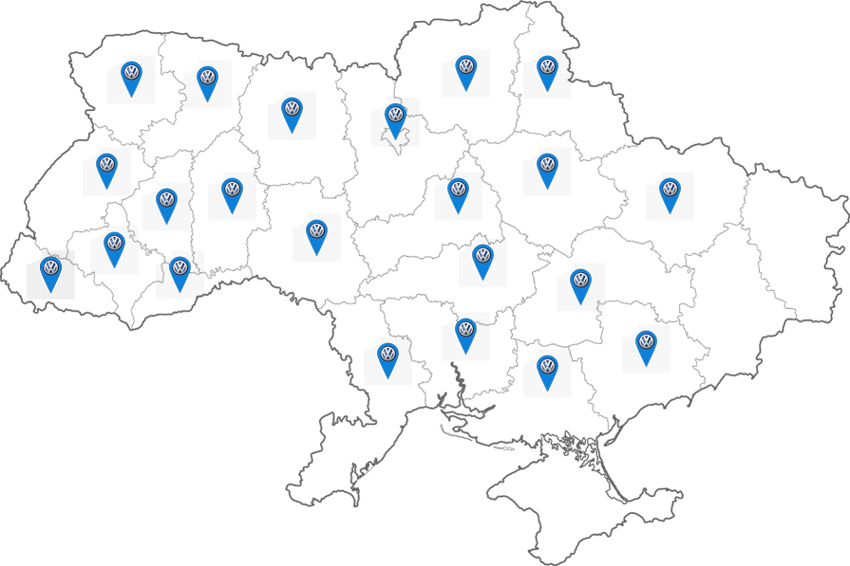
Ми обслуговуємо такі бренди автомобілів:
та інші.
Наші представництва:

Slide 10
Наші клієнти
Постійність в співпраці і сервісному обслуговуванні усіх наших корпоративних клієнтів наочно свідчать про стабільну позитивну репутацію нашій компанії в автомобільному бізнесі.
На сьогодні нашими корпоративними клієнтами є:
ТОВ «ДТЕК СЕРВІС»
Товариство з обмеженою відповідальністю «ДІЄСА»
АКЦІОНЕРНЕ ТОВАРИСТВО «ФАРМАК»
Публічне акціонерне товариство акціонерний банк «УКРГАЗБАНК»
Дочірнє підприємство «Вайллант Група Україна»
ТОВ «ПЕРША ЛІЗИНГОВА КОМПАНІЯ»
ТОВ «БСХ Побутова техніка»
ПрАТ «Глини Донбасу»
ПАТ "Страхова компанія «Українська страхова група»
ДП «КОНІКА МІНОЛТА Україна»
ТОВ «АГРОСЕМ»
Акціонерне товариство Державний експортно-імпортний банк України
Компанія «Байєр» (Bayer)
Страхова компанія «PZU Україна»
Страхова компанія «УНІКА»
Слайд 4/12

Slide 11
Ми - команда професіоналів і нам є, що Вам запропонувати!
Оригінальний сервіс Volkswagen
З повагою, Колектив Відділу Корпоративного сервісу ТОВ «АВТОСОЮЗ»
просп. Степана Бандери, 28 м.Київ
Каліченко Андрій Менеджер по роботі з корпоративними клієнтами Тел.: +380 44 207-07-07*1115
Моб.: +380 98 836-10-15 sergiy.samchenko@avtosojuz.ua
Самченко Сергій Регіональний менеджер по роботі з корпоративними клієнтами Тел.: +380 44 207-07-07*1110
Моб.: +380 50 344-92-77 sergiy.samchenko@avtosojuz.ua
https://www.avtosojuz.ua

